Slide 1
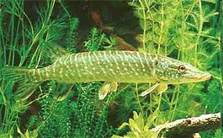
ХАРАКТЕРИСТИКА ОТРЯДА ЩУКООБРАЗНЫЕ
ПЛАН ЛЕКЦИИ:
1. Общая характеристика отряда щукообразные
2. Семейство щуковые.
3. Семейство умбровые.

Slide 2
СИСТЕМАТИКА
ЦАРСТВО - Животные
ТИП - Хордовые
ПОДТИП – Черепные (позвоночные)
Надкласс - рыбы
ГРАНДКЛАСС - Костные
Класс –
круглоротые
КЛАСС - Лучеперые
Класс - Лопастепёрые рыбы
КЛАСС –
Хрящевые
Подклассы:
- миксиновые
- миноговые
Отряды:
Двоякодышащие и кистеперые
Подкласс - Костистые
Подкласс –
Цельноголовые
Подкласс –
Хрящевые ганоиды
Подкласс –
Пластиножаберные
Отряды:
Окунеобразные
Лососеобразные
Карпообразные
Щукообразные
Панцерникообразные
и другие…..всего 34
Отряды:
Осетрообразные
Многоперообразные
Надотряды:
- Акулы
-Скаты
Отряд - Химерообразные

Slide 3
Отряд щукообразные (Esociformes )
Семейство щуковые (Esocidae )
Семейство умбровые (Umbridae )
Американская щука (Esox americanus)
Обыкновенная щука (Esox lucius)
Щука-маскинонг (Esox masquinongy)
Чёрная щука (Esox niger)
Амурская щука (Esox reichertii)
† Esox kronneri
Род Умбры (Umbra),
род Новумбра (Novumbra),
род Даллии (Dallia).

Slide 4


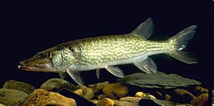
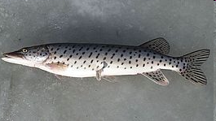
Американская щука,
или краснопёрая щука (лат. Esox americanus)
Щука-маскинонг
(лат. Esox masquinongy)
Чёрная или полосатая щука
(лат. Esox niger)
Амурская щука (лат. Esox reicherti)

Slide 5


Esox americanus americanus (красноперая)
Esox americanus vermiculatus (травяная).
Американская щука, или краснопёрая щука (лат. Esox americanus) — рыба семейства щуковых. Распространена только в восточной части Северной Америки.
Различают два подвида: северную краснопёрую щуку (лат. Еsox americanus americanus, англ. redfin pickerel) и южную, или травяную (лат. Еsox americanus vermiculatus), живущую в бассейне Миссисипи и других рек Мексиканского залива.
2 подвида очень похожи, но у травяной щуки нет оранжево-красной окраски плавников. Предпочитает старицы, запруженные участки рек с сильно развитой растительностью. Внешне она отличается более коротким рылом, небольшими размерами, до 30-45 см. Половой зрелости достигают при длине 13-15 см, в возрасте 2-3 года. Достигают длины 40 см и веса до 1 кг. Продолжительность жизни не более 10 лет.

Slide 6
Щука-маскинонг (лат. Esox masquinongy)
Щука-маскинонг (лат. Esox masquinongy) — большая, сравнительно редкая пресноводная рыба семейства щуковых. Самый крупный представитель семейства. Водится в Северной Америке. Название маскеллундж происходит от Оджибвейского слова maashkinoozhe, что означает «уродливая щука», образованное путём видоизменения французского названия этого вида masque allongé («удлинённая маска»).
Предпочитает озёра, озёроподобные расширения и заливы рек. Переходят на хищное питание в первый год жизни, при длине около 5 см, отличаются быстрым темпом роста. Достигают значительных размеров - 1,8 м и массы 32 кг; продолжительность жизни - до 30 лет. Цвет рыбы серебристый, коричневый или зелёный с тёмными вертикальными полосами по бокам, которые могут распадаться на пятна.

Slide 7
Чёрная щука, или полосатая щука (лат. Esox niger)
Чёрная щука, или полосатая щука (лат. Esox niger) — североамериканская рыба семейства щуковых. Имеет характерную полосатую картину на боках, напоминает видом северную щуку. Имеет несколько меньшие размеры, чем другие щуки, в её питании большое значение имеют беспозвоночные. Достигает 60 см в длину и веса около 2 кг, рекордный экземпляр весил более 4 кг.
Встречается чаще в озёрах и в запруженных участках рек.
Её ареал расположен вдоль восточного побережья Северной Америки от южной Канады до Флориды, и к западу до Техаса. На Атлантическом побережье, в штате Мэн. Рыба обитает в пресных водах из долины Миссисипи в южной части штата Висконсин. Кроме того, часто можно обнаружить в озере Мичиган и в нижней части Великих озёр.

Slide 8
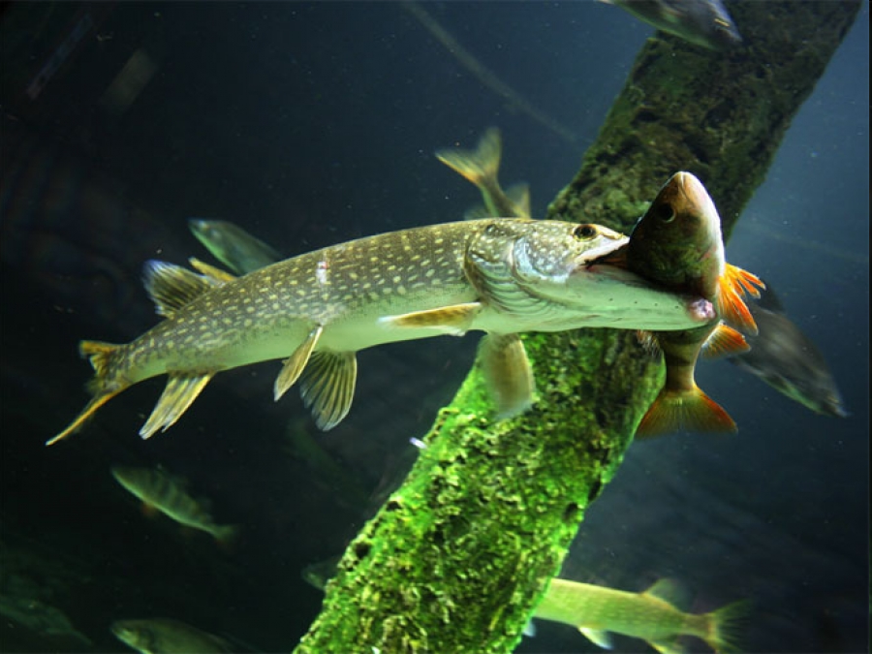
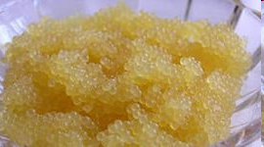
Щука, или обыкновенная щука (лат. Esox lucius)

Slide 9
Аму́рская щу́ка (лат. Esox reicherti)
В водоемах соседней России встречается еще один представитель семейства щуковых – амурская щука (Еsох reicherti Dyboweki). Амурская щука (лат. Esox reicherti) - рыба семейства щуковых. Встречается только в бассейне Амура и на Сахалине.
Отличается от обыкновенной более мелкой чешуёй и тем, что голова более полно покрыта чешуей. Окраска молодой щуки, до 30-35 см, живущей в прибрежной зоне, напоминает окраску обыкновенной, а у взрослых окраска иная. На боках тела и голове яркие чёрные и бурые пятна, такие же пятна имеются и на анальном, хвостовом и спинном плавниках. Амурская щука достигает меньших размеров, нежели обыкновенная. Достигает длины 110 см, массы 16 кг и возраста 14 лет.
Время нереста сильно колеблется и связано с временем заливания наземной растительности. Щука - одна из основных промысловых рыб бассейна Амура.

Slide 10
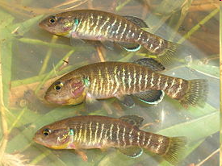

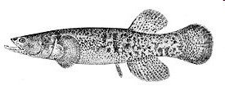
У́мбровые (лат. Umbridae)
Род Умбры включает в себя 3 вида:
Европейская евдошка (Umbra krameri),
Американская евдошка (Umbra limi),
Карликовая умбра (Umbra pygmaea).
Новумбра (лат. Novumbra hubbsi)
Американская евдошка (Umbra limi)
Dallia pectoralis

Slide 11
Литература:
Временные биотехнические нормативы по разведению молоди ценных промысловых видов рыб. – М.: Гидропромиздат, 2002. – 114 с.
Методические рекомендации по искусственному воспроизводству щуки / сост. Л. К. Самохвалова. – Калининград: АтлантНИИРО. – 1987. – 33 с.
Привезенцев, Ю. А. Рыбоводство : учеб. пособие / Ю. А. Привезенцев, В.А. Власов. – М.: Изд-во МИР, 2007. – 456 с.
Электронный ресурс: https://ru.wikipedia.org/wiki/Щукообразные
Рыбоводно-биологические параметры подращивания личинки семейств щуковые (Esocidae), сомовые (Siluridae) с использованием отечественных комбикормов: дисс…канд. наук: 06.04.01 / Усов М.М.

